Slide 1
INTRODUCCIÓN A ANGULAR
Ing. David Burgos Pérez

Slide 2
Que es Angular?
Framework del lado del cliente
Se integra con Html, Css/Sass, TypeScript/JS
Angular es diferente a AngularJs
Fue creado por Google

Slide 3
Que es NodeJs?
Servidor de aplicaciones basados en Js
Arquitectura orientada a Eventos basado en V8
Entorno en tiempo de ejecución multiplataforma
Permite un desarrollo homogéneo C/S con JS
Se integra con middleware

Slide 4
Que es TypeScript?
JavaScript es de propósito general
Se extiende de JavaScript
Tipado Estático: Define tipos y agrupaciones
Mejor orientación a objetos
Agrupa EcmaScript y JavaScript

Slide 5
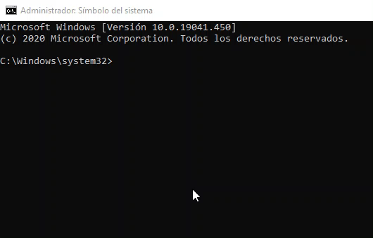
Que es TypeScript?
Instalar TypeScript

Slide 6
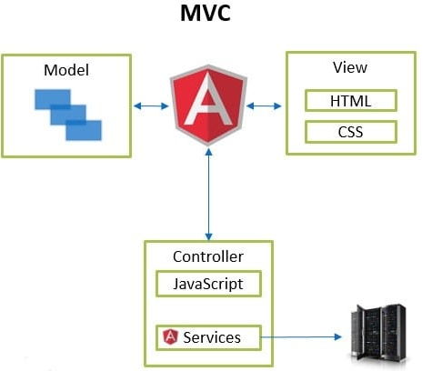
Arquitectura Angular

Slide 7
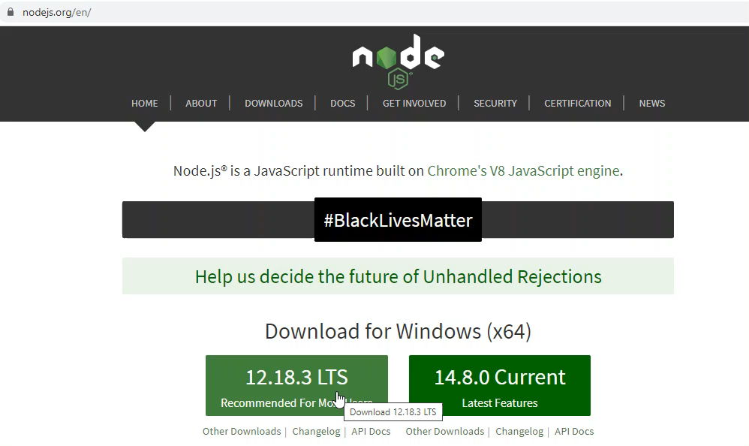
Requisitos de Instalación
Instalar npm (node package manager) desde NodeJs

Slide 8
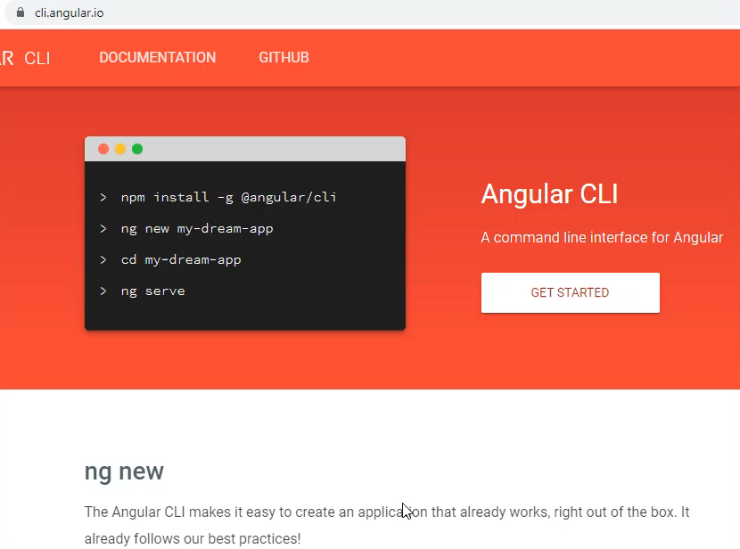
Instalación de Angular CLI
CLI = Command Line Interface
Se usa para crear nuevo Proyecto Angular
Crear packages para el despligue
Validar: ng -v
Guia https://angular.io/cli

Slide 9
Revisión y Consultas (5 minutos)

Slide 10
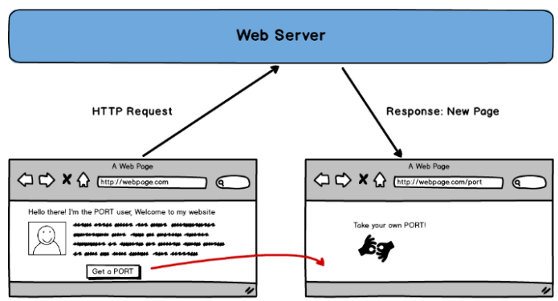
Single Page Application
1

Slide 11
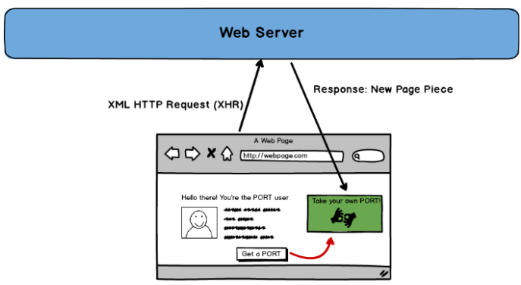
Single Page Application
2
AJAX

Slide 12
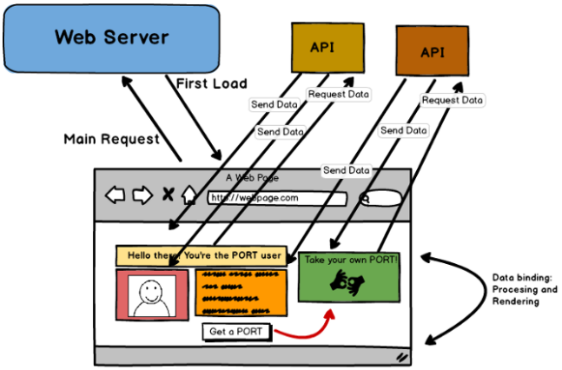
Single Page Application
3

Slide 13
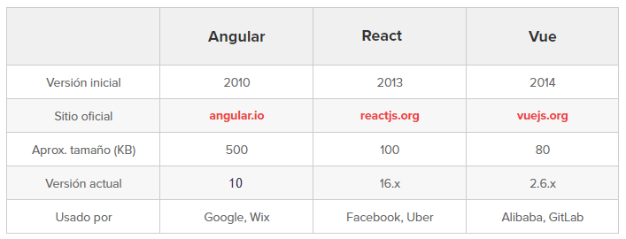
Angular vs React vs Vue

Slide 14
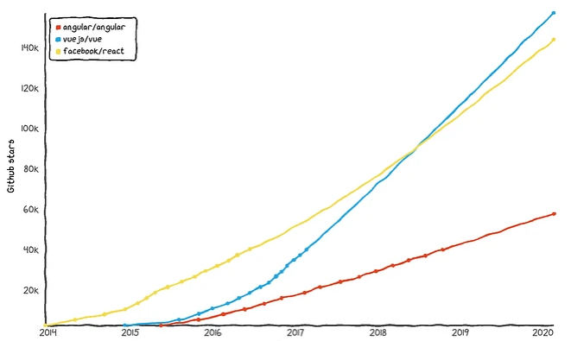
Grado de Interés

Slide 15
Patrones de diseño de Software
Creacionales
Singleton (Instancia única)
Prototype (prototipo - Clona las instancias)
Estructurales
Bridge (Separa la abstracción de la implementación)
Decorator (Agrega funcionalidades dinámicamente)
Facade (Interfaz unificada y simple de un sistema complejo)
Comportamiento
Observer (Observador. Dependencia de uno-a-muchos)

Slide 16
Servicios RestFul
Es un estándar para crear servicios web
C/S débilmente acoplados
Las peticiones son rápidas y no contiene sesiones
Admite un sistema de almacenamiento en caché
Cada recurso tiene una única URL
Contiene varias capas para la implementación.

Slide 17
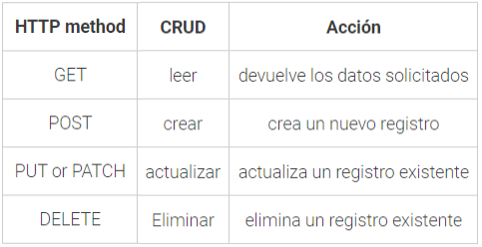
Servicios RestFul
Un Endpoint : domino, puerto, path y/o query
https://dominio/usuario/123?query=json
Accion asociada al método HTTP
Encabezado HTTP
Body Request y Response

Slide 18
Gestion de Errores
La complejidad de la aplicación
La comunicación entre las partes interesadas
Errores de parte del desarrollador de software
La presión del tiempo
La carencia de testing

Slide 19
Revisión y Consultas (5 minutos)

Slide 20
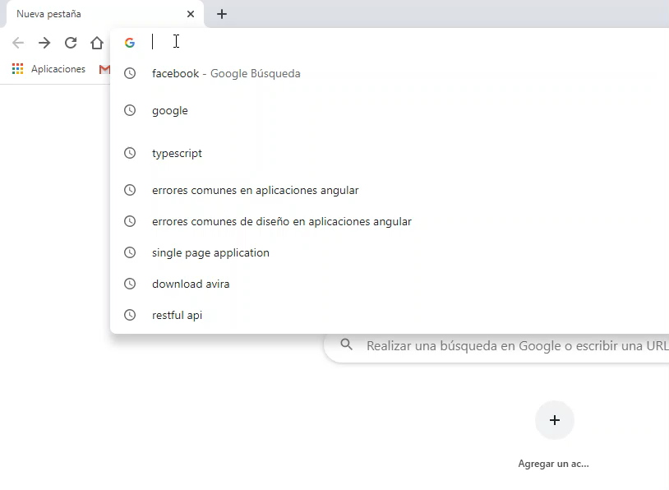
Instalar Visual Studio Code

Slide 21
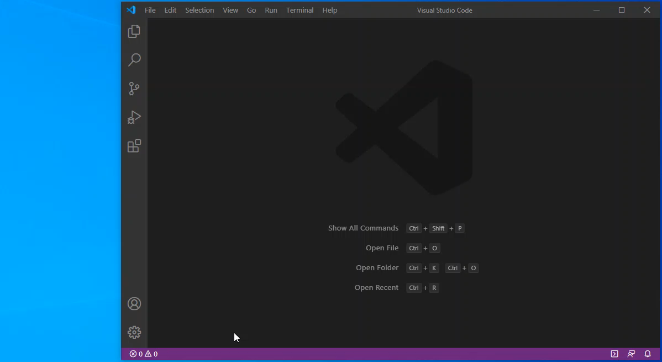
Ejercicio # 1 TypeScript - JavaScript

Slide 22
Revisión y Consultas (5 minutos)

